Slide 1
BentoML
2024. 02. 15.
강소연

Slide 2
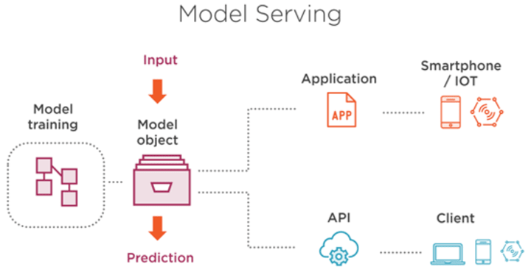
Model serving
모델을 production 환경에서 사용할 수 있도록 배포하는 과정 (서비스화)
사용자가 특정한 방식으로 input을 전해주면, 서버에서 모델의 inference를 수행한 후, 사용자는 input에 대한 결과값을 전달 받을 수 있도록 하는 것
Flask, FastAPI 등의 웹 프레임워크를 사용해서 ML model에 api를 열어주는 코드를 덧붙이는 형태로 serving

Slide 3

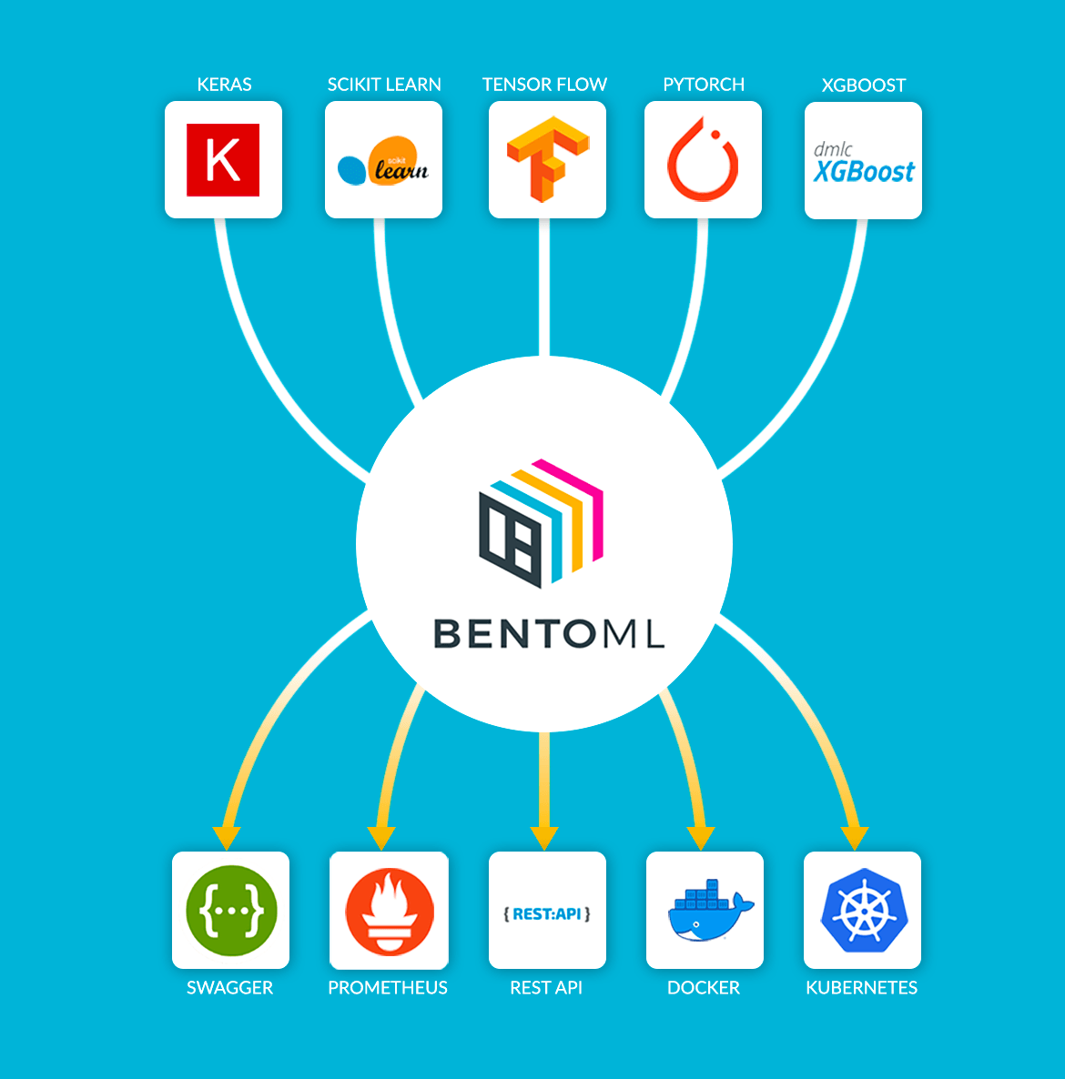
BentoML
모델을 서빙하는 과정을 간소화하기 위한 end-to-end solution을 제공하는 프레임워크
Tensorflow, PyTorch, Keras, XGBoost 등 다양한 프레임워크 지원
Docker, Kubernetes, AWS, Azure 등 배포 환경 지원
별다른 추가 작업이나 설정없이도 swagger UI를 사용할 수 있음

Slide 4
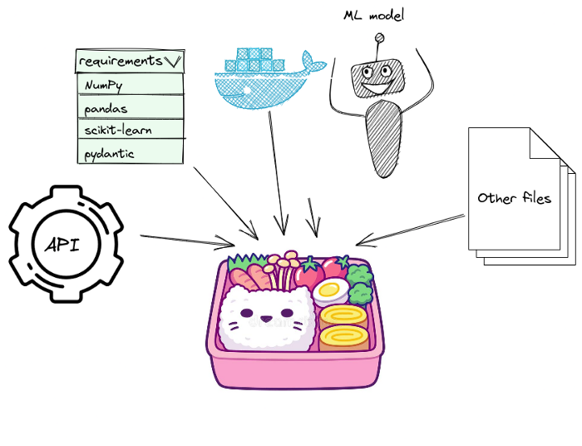
Bento
BentoML은 Bento라는 배포 형식을 제공함
Bento는 모델과 모델을 서빙하기 위한 일련의 주변 코드들을 포함하는 컨테이너화된 배포 단위

Slide 5
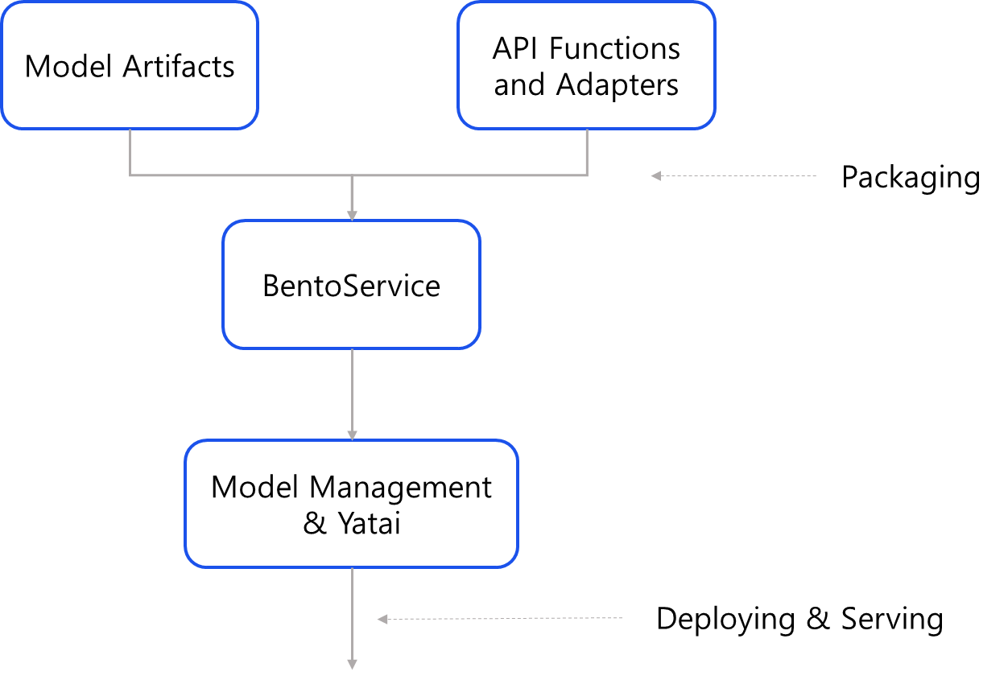
Components of BentoML
모델의 종류(pytorch, tensorflow)에 따라 최적화된 artifacts로 패키징
대표적으로 model weight file이 있음
Predict 함수와 @api 데코레이터를 통해 API 객체 선언
Adapters를 통해 입출력 형식, 최대 사이즈 등 상세한 스펙 사항 정의
모델의 inference 서비스를 빌딩
모델이 어떤 artifacts로 구성되어 있는지, 어떤 환경이 준비되어야 하는지 등 모델의 inference을 위해 필요한 모든 내용을 요약하여 담고 있음
Yatai: BentoML을 사용하여 생성한 서비스의 저장, 조회, 배포 등을 관리하는 웹 UI와 서버 제공

Slide 6
실습

Slide 7
1차, 3차년도 서버
1차년도
본인 계정@MN
이삭
본인 계정@SN01
래원
본인 계정@SN02
민선
본인 계정@SN03
승규
3차년도
study@MN
호준
study@SN01
정훈
study@SN02
지혜
study@SN03
수현

Slide 8
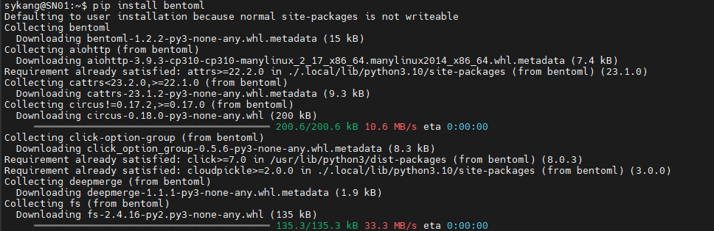
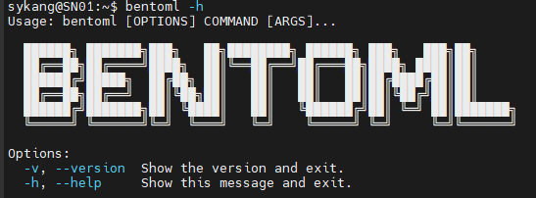
Install
$ pip install bentoml
$ bentoml -h

Slide 9

PyTorch MNIST 예제
과정: model train → save → serving → inference
$ cd 2024_winter_seminar/BentoML
train
inference
serving
train, save

Slide 10
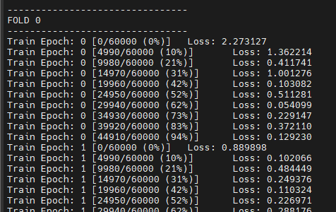
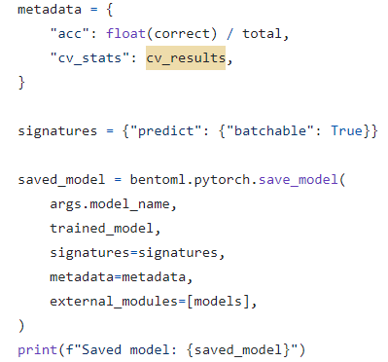

Model train and save
train.py
train
test
train
test
save
$ python3 train.py
save

Slide 11
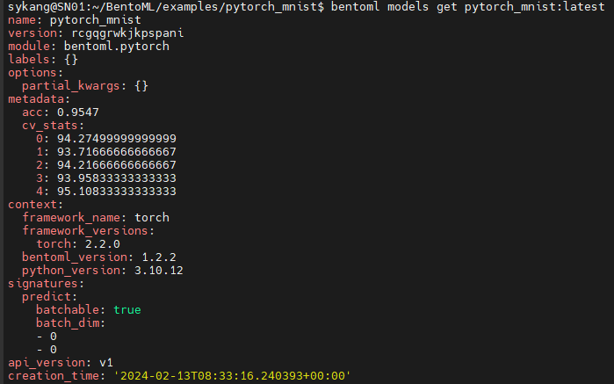
Model info
$ bentoml models list
$ bentoml models get pytorch_mnist:latest

Slide 12
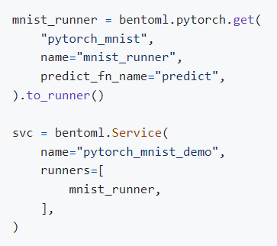
Create ML Service
service.py
Runner: 모델을 감싸는 컴포넌트
BentoML에서 모델의 inference 작업을 처리
Service: 모델을 서비스로 패키징하고, inference API를 정의하며, 배포를 위한 준비를 하는데 필요한 모든 정보를 포함

Slide 13
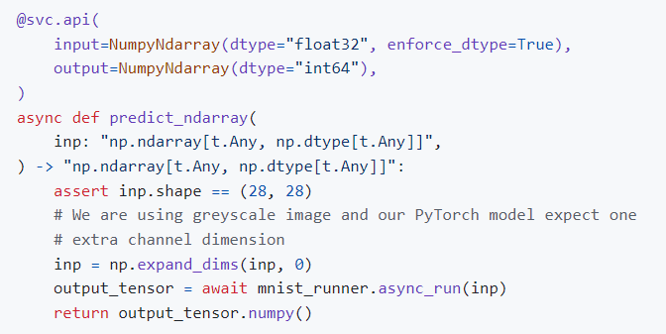
API endpoint (1/2)
@svc.api: BentoML service에 API endpoint 정의
predict_ndarray: input, output 모두 numpy 배열 → 이미지 데이터가 이미 배열 형태로 전처리 된 상태에서 API를 호출할 때 사용
Notes:
비동기 함수: 해당 함수의 연산이 시작된 후 연산이 완료될 때까지 기다리지 않고, 다른 작업을 동시에 계속 진행할 수 있게 하는 함수
웹 서버에서 비동기 함수는 클라이언트 요청을 처리하는 동안 대기 시간이 발생해도 서버가 해당 클라이언트를 기다리지 않고 다른 요청을 동시에 처리할 수 있게 해줌 → 이는 서버의 처리량을 크게 향상시킬 수 있음
predict_ndarray: numpy 배열이 input, 이미지 데이터가 이미 배열 형태로 전처리된 상태에서 API를 호출할 때 사용
input data가 runner에 들어감

Slide 14
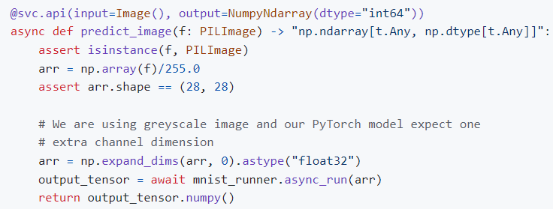
API endpoint (2/2)
predict_image: input은 이미지, output은 numpy 배열
Notes:
입력으로 받은 이미지를 numpy 배열로 변환하는 과정을 포함

Slide 15
Serving and inference
$ bentoml serve service:svc
$ curl -H "Content-Type: multipart/form-data" -F'fileobj=@samples/1.png;type=image/png' http://127.0.0.1:3000/predict_image
Notes:
Content-Type 헤더는 HTTP 요청에 포함되며, 해당 데이터의 유형을 나타냄
multipart/form-data는 여러 종류의 데이터를 함께 전송할 때 사용되는 인코딩 방식 중 하나임

Slide 16
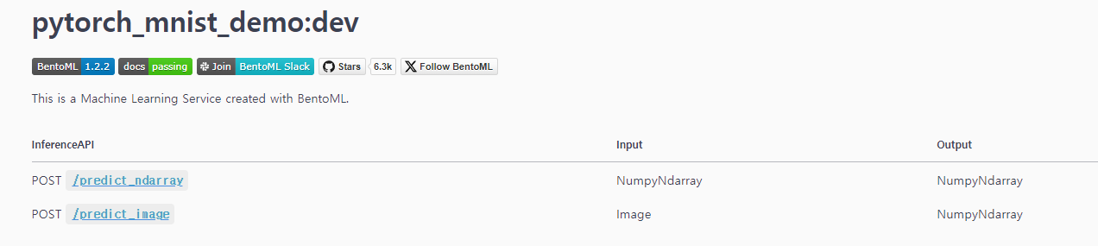
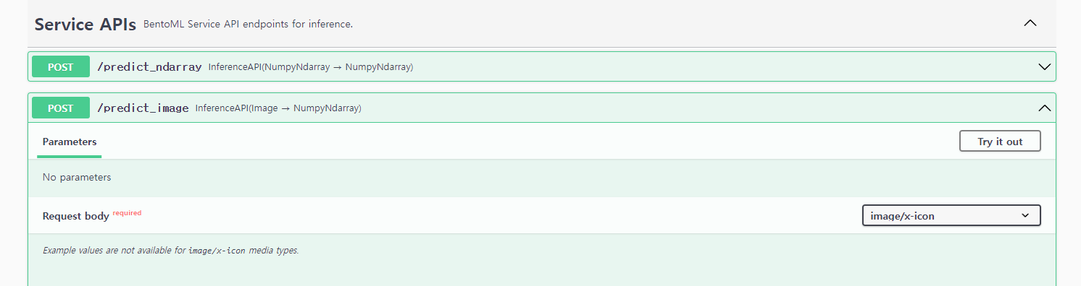
Swagger UI (테스트 페이지)
Notes:
mn:3000, sn01:3001, sn02:3002, sn03:3003, sn04:3004, sn05:3005

Slide 17
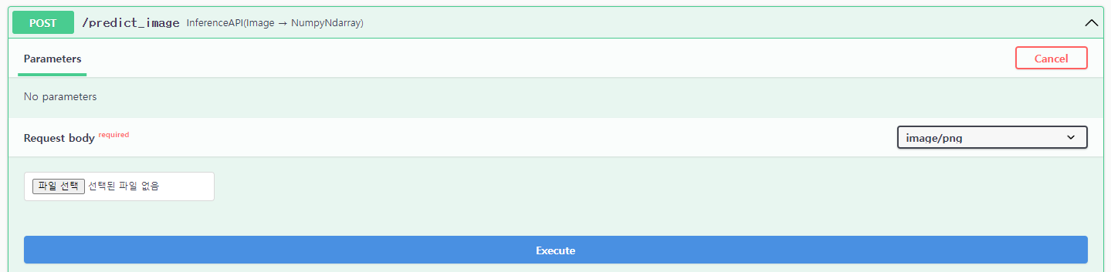
Image uploade

Slide 18
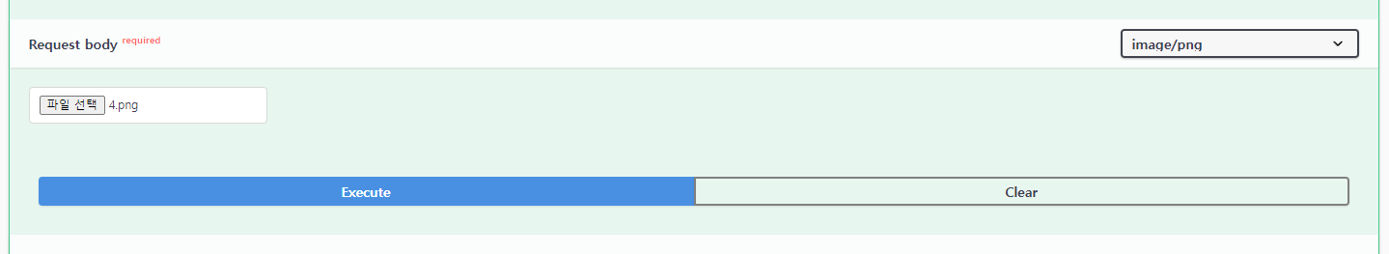
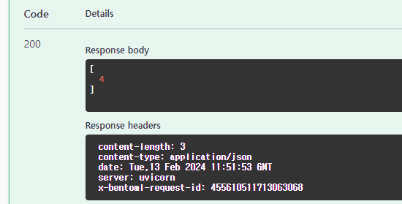
Inference

